Slide 1





Rapport d’analyse
Présenter par Shawn,Lilian,Esteban,Enzo

Slide 2
  Présentation de l’équipe et son organisation
  Approche du projet
  Diagramme
Plan

Slide 3

Présentation de l’équipe et son organisation
Enzo Chelli
Shawn Musset
Analyse des besoins et rédaction du document d’analyse
Lilian Lucas
Esteban Fourage

Slide 4
Présentation de l’équipe et son organisation
Enzo Chelli
Étude fonctionnelle et modélisation UML
Shawn Musset

Slide 5
Présentation de l’équipe et son organisation
Lilian Lucas
Conception et développement du site
Esteban Fourage

Slide 6
Présentation de l’équipe et son organisation
Enzo Chelli
Shawn Musset
Documentation et validation finale
Lilian Lucas
Esteban Fourage

Slide 7
Présentation de l’équipe et son organisation
Communication :
  Outil numérique
  Période de TD
  GIT

Slide 8
Approche (Collecte des besoins)
  Analyse détaillée de l’énoncé de la SAE.
  Étude des attentes générales d’un site de commerce en ligne.
  Observation et analyse de sites de vente en ligne existants.
  Simulation de rôles au sein du groupe

Slide 9
Approche (Analyse et reformulation)
  Les besoins bruts ont été reformulés sous forme de fonctionnalités claires et compréhensibles.
  Distinction entre besoins fonctionnels et non fonctionnels.
  Regroupement des besoins par type d’utilisateur (client, administrateur).

Slide 10
Approche (Validation et structuration )
  Priorisation des besoins essentiels au bon fonctionnement du site.
  Validation collective lors des réunions de groupe.
  Structuration des besoins pour faciliter la conception des diagrammes UML et le développement

Slide 11
Approche (Besoins non fonctionnels identifiés )
  Performance
  Sécurité
  Ergonomie et accessibilité
  Compatibilité
  Maintenabilité
  Contraintes techniques et pédagogiques

Slide 12
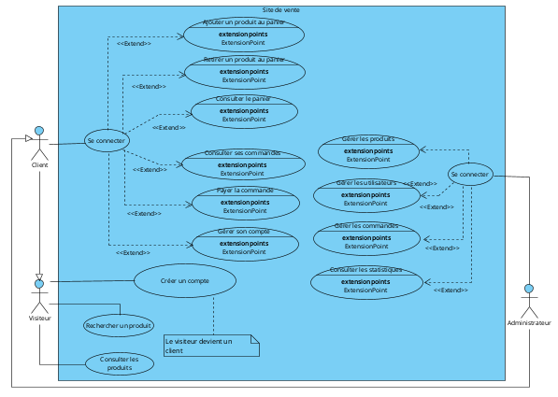
Diagramme de cas d’utilisation

Slide 13
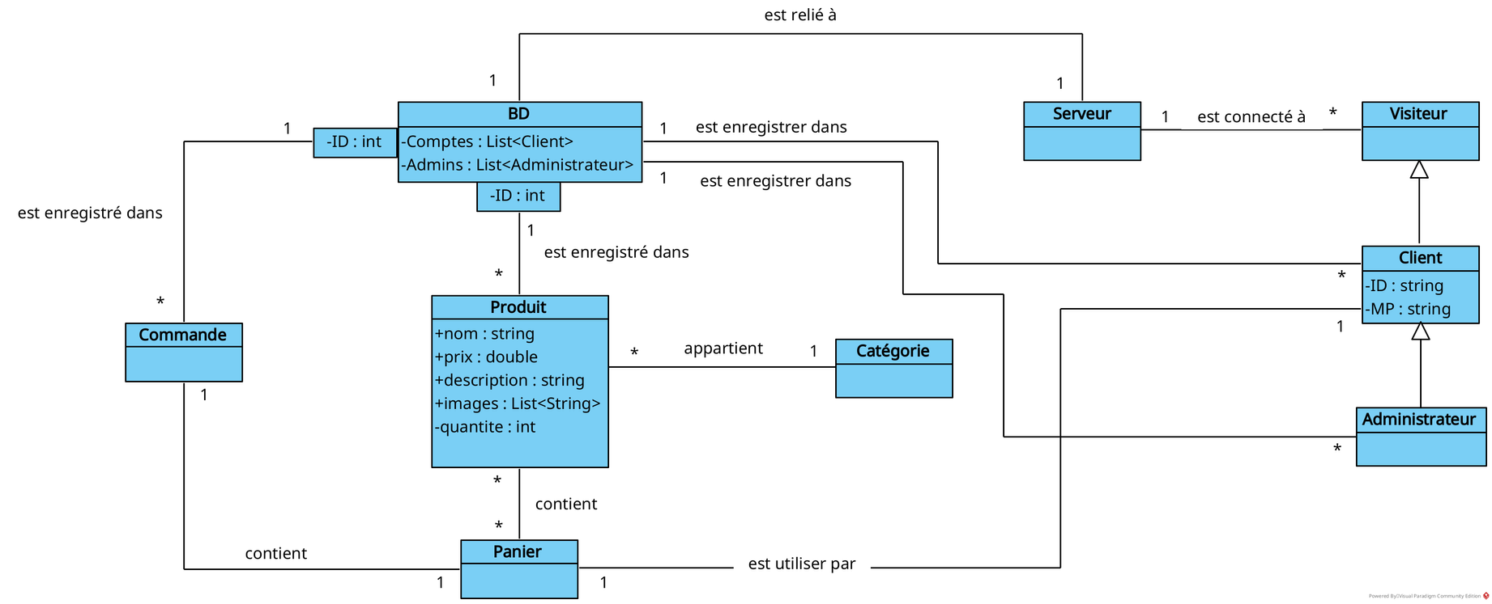
Diagramme de classe d’analyse

Slide 14
End
Merci de nous avoir ecouter

